Slide 1




PHÒNG GD &ĐT LONG BIÊN
TRƯỜNG TIỂU HỌC PHÚC LỢI
CHÀO MỪNG CÁC EM
ĐẾN TIẾT TIẾNG VIỆT

Slide 2





TUẦN 12
TIẾT 6
ĐỌC MỞ RỘNG

Slide 3

KHỞI ĐỘNG

Slide 4


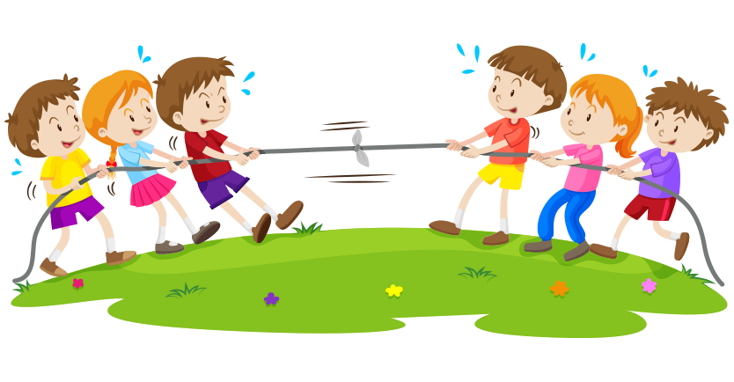
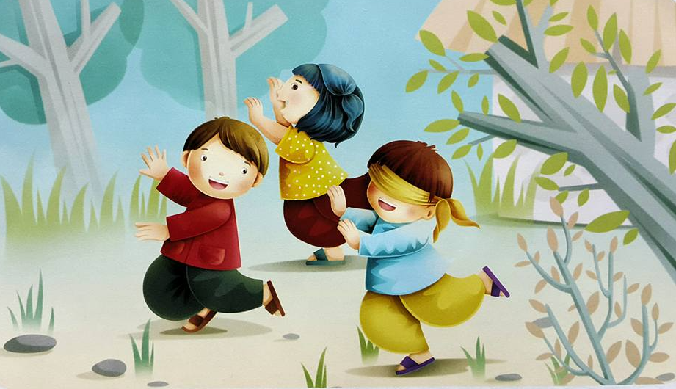
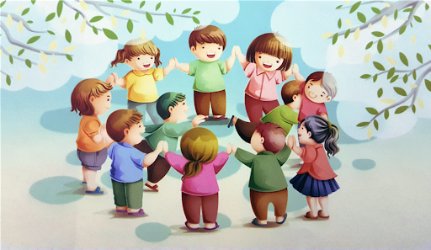
1. Tìm đọc các bài hướng dẫn tổ chức trò chơi hoặc hoạt động tập thể.
Một số trò chơi hoạt động tập thể
kéo co
bịt mắt bắt dê
mèo đuổi chuột

Slide 5

2. Ghi lại các bước tổ chức một trò chơi hoặc hoạt động tập thể mà em thích.
Tên trò chơi hoặc hoạt động
Các bước hoạt động
chuẩn bị
cách chơi (luật chơi)
lưu ý

Slide 6
2. Ghi lại các bước tổ chức một trò chơi hoặc hoạt động tập thể mà em thích.
Trò chơi : Kéo co
- Chuẩn bị:
+ Một dây thừng dài
+ Một sợi dây màu sắc buộc ở giữa sợi dây thừng để làm ranh giới giữa hai đội phân biệt thắng thua.
+ Một đường kẻ vạch vẽ trên sân để làm ranh giới giữa hai đội

Slide 7
2. Ghi lại các bước tổ chức một trò chơi hoặc hoạt động tập thể mà em thích.
Trò chơi : Kéo co
- Cách chơi:
+ Chia người chơi thành 2 đội với số thành viên bằng nhau.
+ Hai đội đứng thành hàng dọc, đối diện nhau. Những người khoẻ thường đứng ở vị trí đầu tiên (tuỳ theo chiến thuật của đội).
+ Tất cả người chơi nắm vào dây thừng.
+ Khi có tín hiệu của trọng tài, người chơi phải kéo thật mạnh sao cho dây thừng kéo về phía bên mình.
+ Đội nào bị kéo về đội bên kia trước (tính từ chỗ đánh dấu bằng sợi dây màu sắc) thì đội đó thua.

Slide 8
2. Ghi lại các bước tổ chức một trò chơi hoặc hoạt động tập thể mà em thích.
Trò chơi : Kéo co
- Lưu ý:
Trong quá trình kéo co rất dễ bị xước da tay, vì vậy cần chú ý nắm chắc, tránh để dây trượt đi trượt lại trong lòng bàn tay.

Slide 9


